Slide 1
E-Learning WEBSITE
Présentation de projet de stage
Réaliser Par :
SENHAJI ISSAM
Encadré Par :
RAHMOUNI OUSSAMA
SOUFIAN AOURAGH

Slide 2
PLAN :
01
Introduction
Objectif et Problématique
02
Les technologies utilisées
03
Les Diagrammes UML
Explication de cas d’utilisation et Classe
04
LES interfaces graphiques
05
Conclusion

Slide 3
Introduction
Au cours de mon stage, j'ai eu l'opportunité de contribuer à un projet stimulant : une plateforme d'e-learning, dédiée à la gestion des formations en ligne. L'objectif central de cette application consiste à simplifier la planification, l'organisation, la mise en œuvre et le suivi des programmes de formation à distance. Elle offre aux formateurs la possibilité de créer, gérer et dispenser des cours en ligne, tandis que les apprenants peuvent suivre ces cours à leur propre rythme.
Problématique: Le défi principal auquel les plateformes d'apprentissage en ligne font face est l'accessibilité et la commodité de l'éducation. Les méthodes traditionnelles d'apprentissage exigent souvent une présence physique en classe ou dans des lieux spécifiques, ce qui peut être limitant pour les personnes ayant des contraintes de temps ou des limitations géographiques. Les plateformes d'apprentissage en ligne abordent ce problème en proposant des cours et des ressources en ligne accessibles à tout moment et de n'importe où, permettant aux apprenants d'acquérir des connaissances et des compétences à leur propre rythme. Ces plateformes offrent une large gamme de cours couvrant divers sujets et disciplines, rendant l'éducation plus accessible et flexible pour les personnes souhaitant élargir leurs connaissances ou améliorer leur carrière.

Slide 4



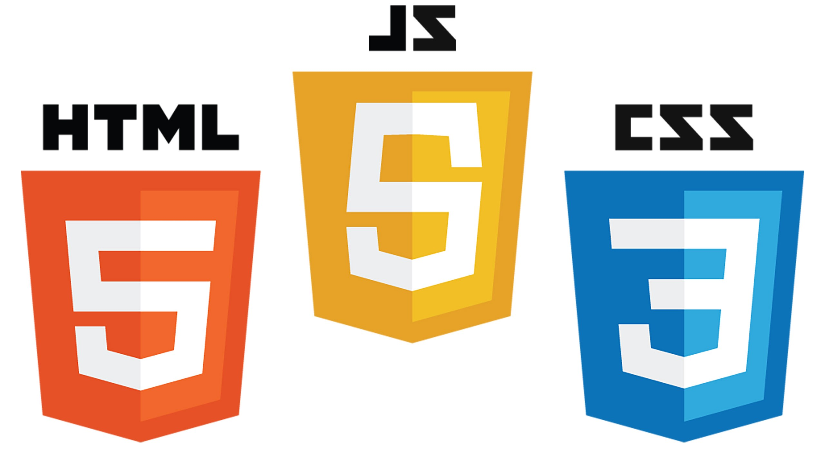



Technologies utilisées
Langage coté serveur
Bibliothèques
PHP :C’est un langage de programmation open source, principalement utilisé pour produire des pages Web dynamiques via un serveur HTTP.
Bootstrap :est un Framework Open Source développé par Twitter. Il fournit aux développeurs des outils pour créer un beau site web responsive facilement.
jQuery: est une bibliothèque JavaScript gratuite, libre et multiplateforme. Compatible avec l'ensemble des navigateurs Web, elle a été développée en 2006 pour faciliter l'écriture de scripts JS.
Framework
Langages coté client
SGBD
Laravel :est un Framework PHP open-source pour le développement web. Il simplifie la création d'applications web robustes grâce à sa structure prête à l'emploi et à ses nombreuses fonctionnalités intégrées. Laravel est apprécié pour sa syntaxe élégante et sa large communauté de développeurs.
HTML :L'HyperText Markup Language, HTML, désigne un type de langage informatique descriptif. Il s'agit d’une langage qui permet de faire le balisage du contenu des pages Web.
CSS :Le CSS pour Cascading Style Sheets, est un langage informatique utilisé sur Internet pour la mise en forme de fichiers et de pages HTML.
JavaScript :est un langage de programmation qui permet d'implémenter des mécanismes complexes sur une page web. Il est interprété par le navigateur.
MYSQL: est un serveur de bases de données relationnelles Open Source. Reconnu par sa légèreté et sa performance.
PphMyAdmin:Interface web pour l’administration des bases de données MySQL.

Slide 5
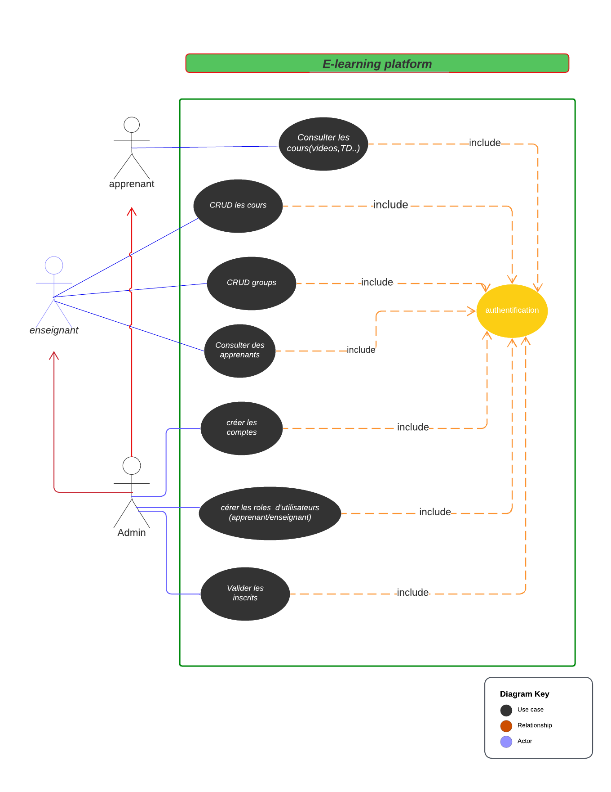
Les Diagrammes UML
Diagramme de cas d’utilisation
02
05

Slide 6
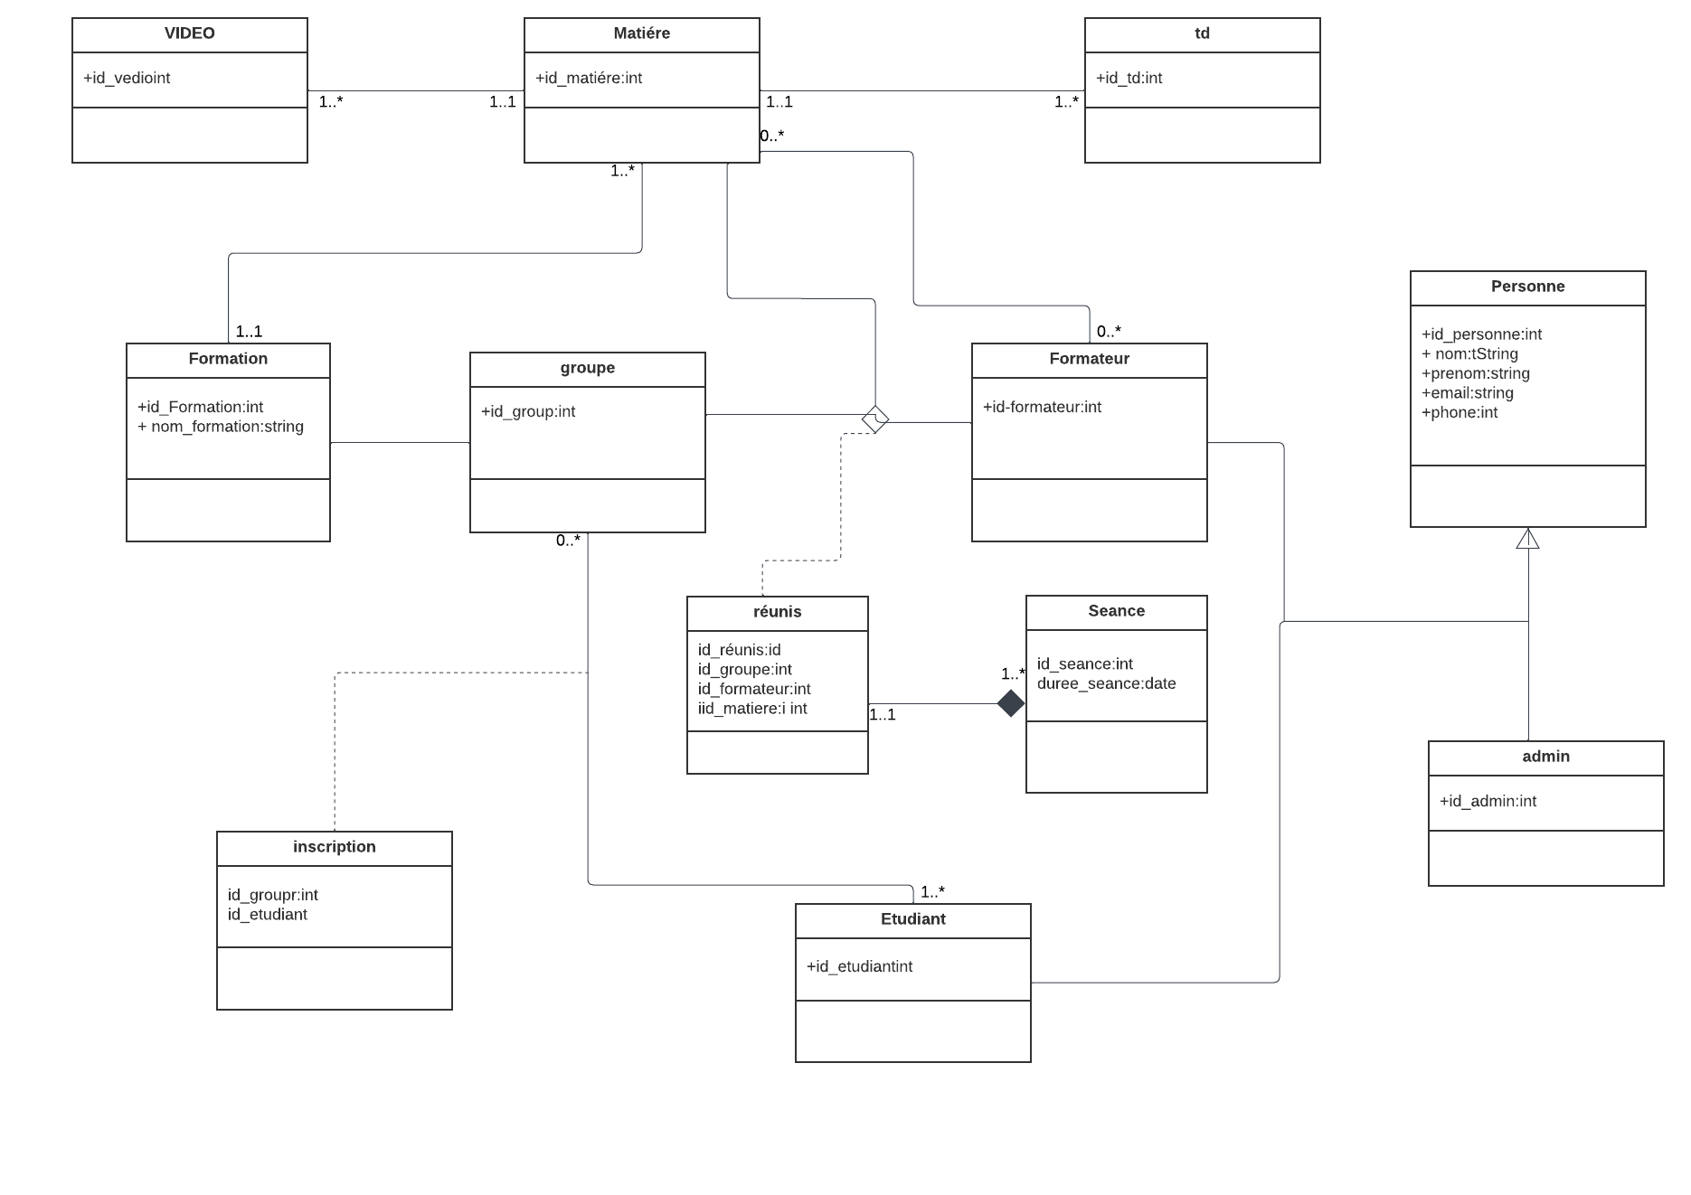
Diagramme de Classe

Slide 7
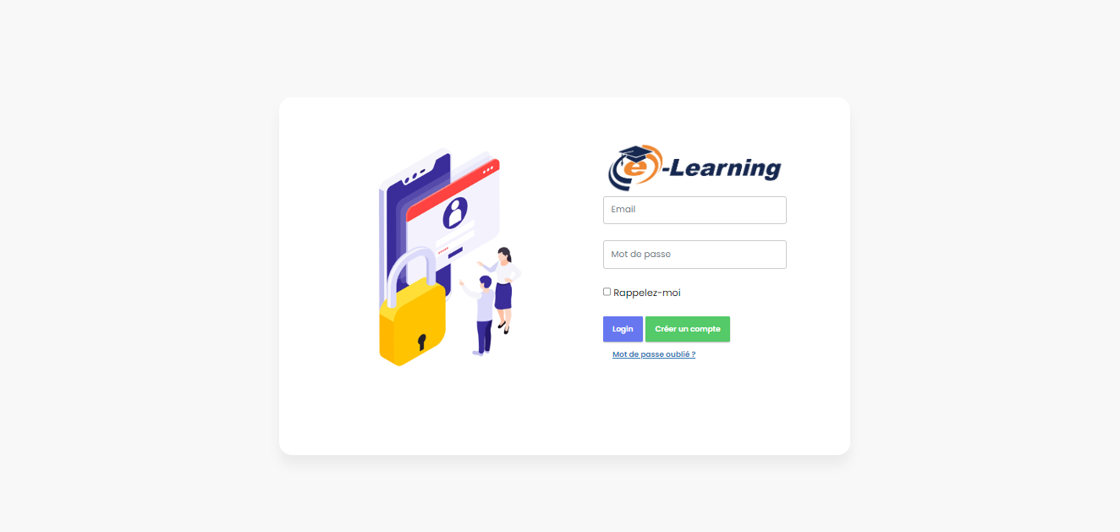
Les interfaces graphiques
Page de login

Slide 8
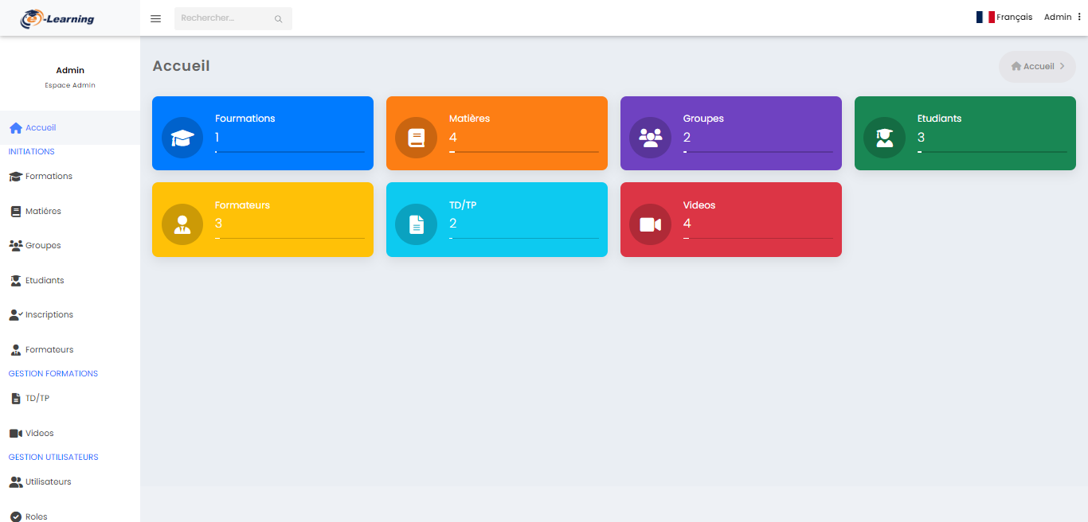
Espace Administrateur

Slide 9
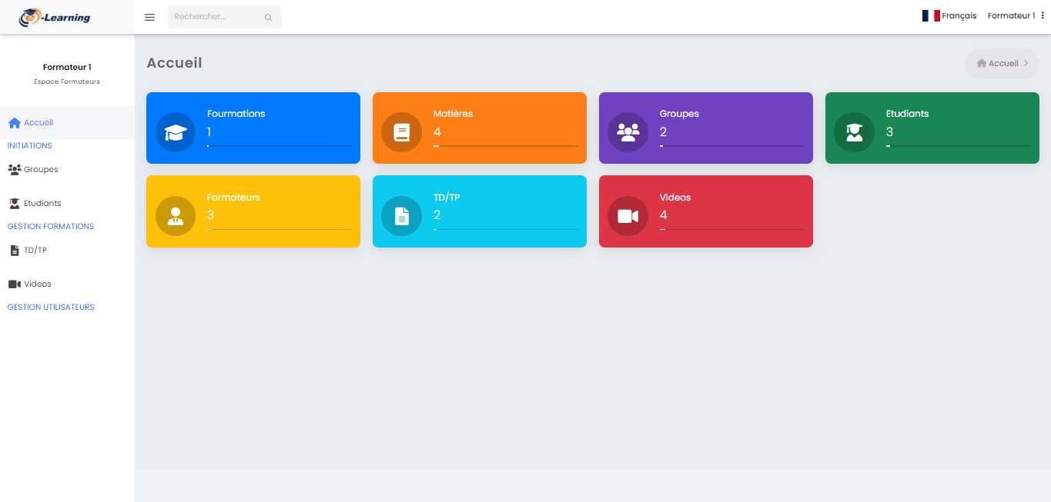
Espace Formateurs

Slide 10

Espace Etudiants

Slide 11
Conclusion
En conclusion, la plateforme d'e-learning représente une solution moderne et innovante pour l'apprentissage en ligne. Elle offre de nombreux avantages tant pour les formateurs que pour les apprenants. Grâce à cette plateforme, les formateurs peuvent facilement créer et dispenser des cours interactifs, tandis que les apprenants peuvent accéder à un large éventail de contenus pédagogiques, suivre leur progression et interagir avec leurs pairs.
L'e-learning offre la flexibilité d'apprendre à son propre rythme, permettant aux apprenants de concilier études et autres engagements. De plus, la plateforme facilite la personnalisation de l'apprentissage en proposant des parcours adaptés aux besoins spécifiques de chaque apprenant.
En termes de bénéfices, l'e-learning permet de réduire les contraintes géographiques et temporelles, offrant ainsi un accès à l'éducation à un public plus large. De plus, elle favorise l'engagement des apprenants grâce à des fonctionnalités interactives telles que les vidéos, les exercices pratiques et les forums de discussion.

Slide 12
Merci pour votre attention :)

